Slide 1
Brandos egzaminų rezultatai 2012/ 2013 m.m.
Parengė Edmundas Grigaliūnas
2013-10-28

Slide 2
Brandos egzaminų rezultatai Lietuvoje
Egzaminas | Laikė egzaminą savivaldybėje | Įvertinimas balais
 |  | 16-36 |  | 37-86 |  | 87-100
 | skaičius | skaičius | % | skaičius | % | skaičius | %
Lietuvių kalbos ir literatūros valstybinis brandos egzaminas | 22399 | 8033 | 35.86 | 9789 | 43.70 | 2578 | 11.51
Užsienio kalba (anglų) | 15378 | 2813 | 18.29 | 8544 | 55.56 | 3852 | 25.05
užsienio kalba (vokiečių) | 212 | 66 | 31.13 | 117 | 55.19 | 26 | 12.26
Užsienio kalba (rusų) | 2148 | 251 | 11.69 | 1498 | 69.74 | 389 | 18.11
Užsienio kalba (prancūzų) | 56 | 8 | 14.29 | 38 | 67.86 | 7 | 12.50
Matematika | 14295 | 6004 | 42.00 | 6287 | 43.98 | 1283 | 8.98
Informacinės technologijos | 2177 | 1000 | 45.93 | 570 | 26.18 | 267 | 12.26
Biologija | 6761 | 2543 | 37.61 | 3213 | 47.52 | 812 | 12.01
Chemija | 2826 | 1064 | 37.65 | 1423 | 50.35 | 300 | 10.62
Fizika | 2768 | 1230 | 44.44 | 1184 | 42.77 | 227 | 8.20
Istorija | 14068 | 6462 | 45.93 | 6418 | 45.62 | 723 | 5.14
Geografija | 3402 | 1752 | 51.50 | 1533 | 45.06 | 49 | 1.44

Slide 3
Brandos egzaminų rezultatai Vilniuje
Egzaminas | Laikė egzaminą savivaldybėje | Įvertinimas balais
 |  | 16-36 |  | 37-86 |  | 87-100
 | skaičius | skaičius | % | skaičius | % | skaičius | %
Lietuvių kalbos ir literatūros valstybinis brandos egzaminas | 4346 | 1390 | 31.98 | 1956 | 45.01 | 642 | 14.77
Užsienio kalba (anglų) | 3322 | 449 | 13.52 | 1706 | 51.35 | 1147 | 34.53
užsienio kalba (vokiečių) | 25 | 3 | 12.00 | 18 | 72.00 | 3 | 12.00
Užsienio kalba (rusų) | 867 | 75 | 8.65 | 600 | 69.20 | 190 | 21.91
Užsienio kalba (prancūzų) | 23 |  |  | 17 | 73.91 | 6 | 26.09
Matematika | 2652 | 875 | 32.99 | 1245 | 46.95 | 401 | 15.12
Informacinės technologijos | 433 | 169 | 39.03 | 131 | 30.25 | 65 | 15.01
Biologija | 909 | 247 | 27.17 | 440 | 48.40 | 190 | 20.90
Chemija | 496 | 138 | 27.82 | 255 | 51.41 | 95 | 19.15
Fizika | 460 | 157 | 34.13 | 222 | 48.26 | 70 | 15.22
Istorija | 2601 | 987 | 37.95 | 1290 | 49.60 | 228 | 8.77
Geografija

Slide 4
Brandos egzaminus rinkosi:
Egzamino pavadinimas | Lietuvių kalba ir literatūra | Matematika | Anglų kalba | Istorija | Biologija | Chemija | Informacinės technologijos | Fizika | Rusų kalba | Geografija | Vokiečių kalba | Muzikologija | Prancūzų kalba
Rinkosi egzaminq | 212 | 160 | 151 | 127 | 58 | 48 | 27 | 23 | 11 | 16 | 15 | 3 | 1
Į egzaminą netavyko | 0 | 9 | 5 | 4 | 4 | 5 | 8 | 6 | 0 | 6 | 12 | 1 | 1
Mokinių pasirinkusių ir laikiusių egzaminą procentas | 100.00 | 71.23 | 68.87 | 58.02 | 25.47 | 20.28 | 8.96 | 8.02 | 5.19 | 4.72 | 1.42 | 0.94 | 0.00

Slide 6
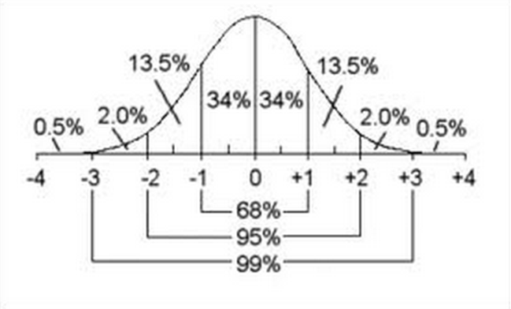
Teorinis mokyklų procentinis pasiskirstymas intervaluose tarp standartizuotų taškų -4, -3, -2, -1, 0, 1, 2, 3 ir 4.

Slide 7
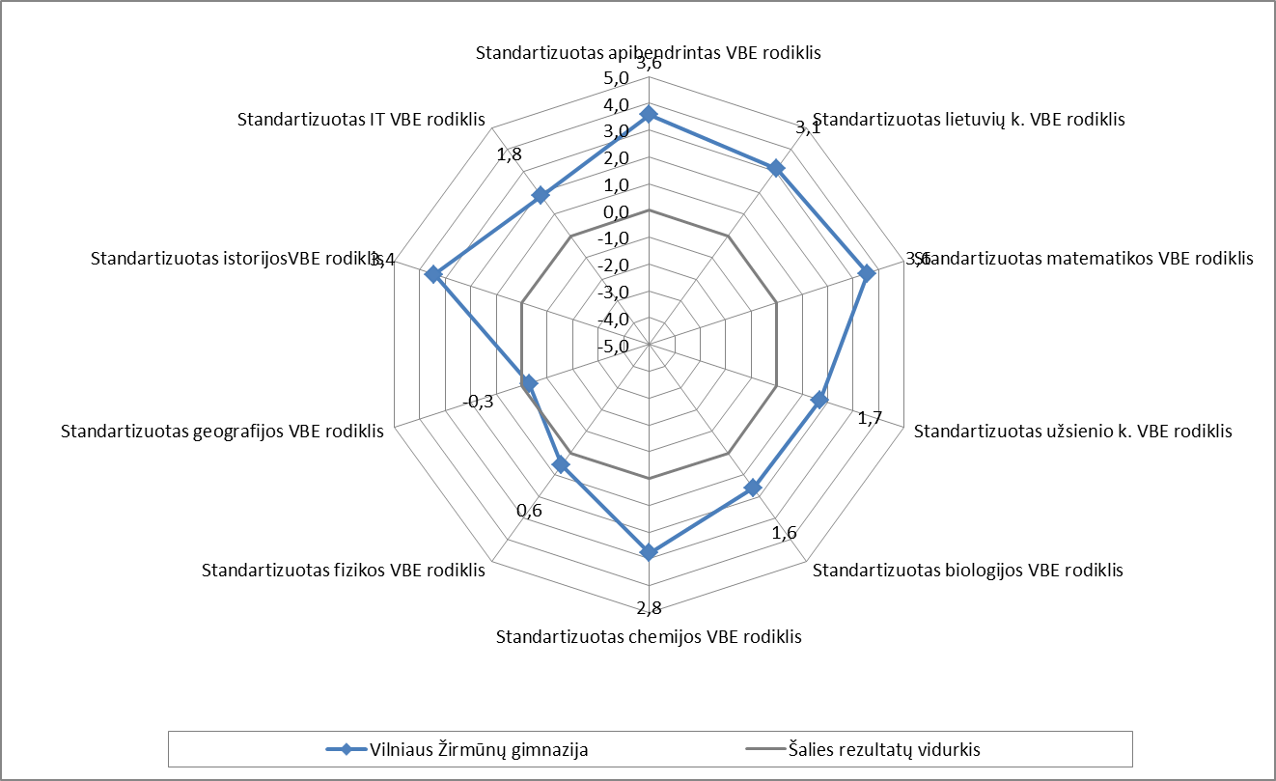
Apibendrintų mokyklos 2013 m. VBE rezultatų palyginimas su visa šalimi ir mokykloje tarp dalykų, naudojant standartizuotus taškus (nuo visų mokinių)

Slide 8
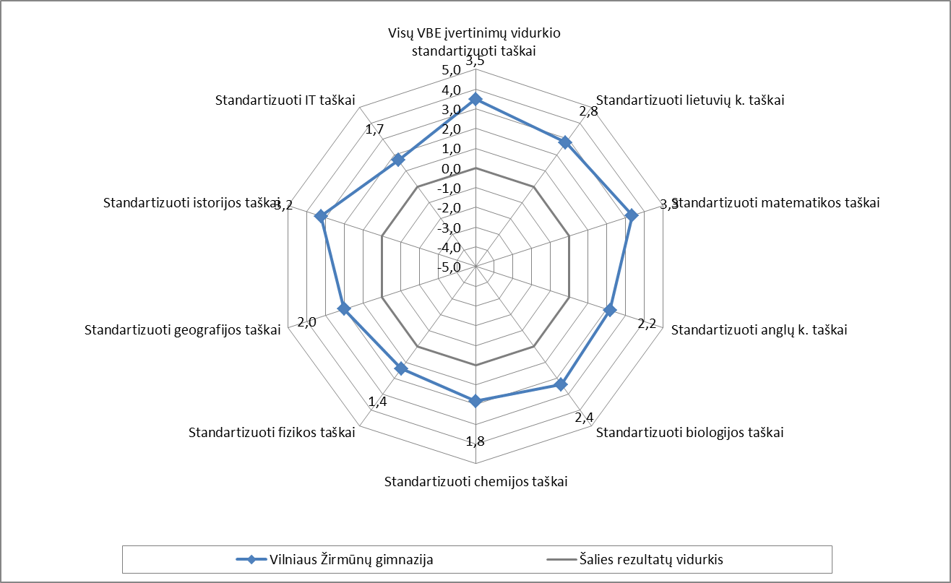
Apibendrintų mokyklos 2013 m. VBE rezultatų palyginimas su visa šalimi ir mokykloje tarp dalykų, naudojant standartizuotus taškus (nuo laikiusių egzaminą mokinių skaičiaus)

Slide 9
Palyginimui parinktos gimnazijos:
Vytauto Didžiojo universiteto "Rasos" gimnazija
Viešoji įstaiga Kauno technologijos universiteto gimnazija
Klaipėdos "Ąžuolyno" gimnazija
Panevėžio Juozo Balčikonio gimnazija
Šiaulių Juliaus Janonio gimnazija
Vilniaus Mykolo Biržiškos gimnazija
Vilniaus licėjus Vilniaus jėzuitų gimnazija

Slide 10
Lietuvių kalbos ir literatūros egzamino ir I pusmečio rezultatų palyginimas pagal pasiekimų lygius
I pusmetis | įvertinimas „puikiai" | Aukštesnysis pasiekimų lygis | Pagrindinis pasiekimų lygis | Patenkinamas pasiekimų lygis | Ne ugdymo plano dalykas
 | 16 | 75 | 104 | 17 | 0
Aukštesnysis pasiekimų lygis | 10 | 19 | 6 | 0
Pagrindinis pasiekimų lygis | 6 | 54 | 91 | 11
Patenkinamas pasiekimų lygis |  | 2 | 7 | 6
Ne ugdymo plano dalykas

Slide 11
Lietuvių kalbos ir literatūros I pusmečio ir valstybinio egzamino vertinimų palyginimas

Slide 14
Matematikos egzamino ir I pusmečio rezultatų palyginimas pagal pasiekimų lygius
I pusmetis | įvertinimas „puikiai" | Aukštesnysis pasiekimų lygis | Pagrindinis pasiekimų lygis | Patenkinamas pasiekimų lygis | Ne ugdymo plano dalykas
 | 19 | 58 | 72 | 2
Aukštesnysis pasiekimų lygis | 16 | 35 | 14
Pagrindinis pasiekimų lygis | 3 | 22 | 46 | 1
Patenkinamas pasiekimų lygis |  | 1 | 12 | 1
Ne ugdymo plano dalykas

Slide 15
Matematikos I pusmečio ir valstybinio egzamino vertinimų palyginimas

Slide 16
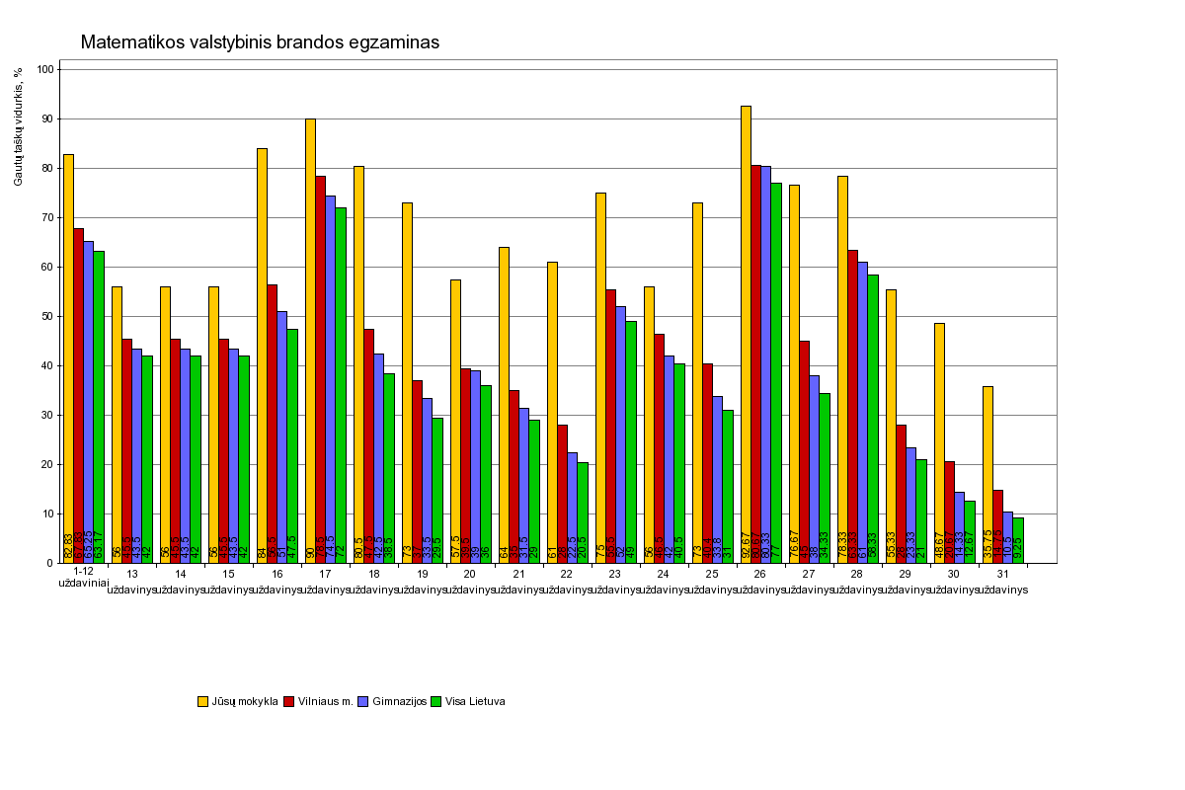

Slide 18
Anglų kalbos egzamino ir I pusmečio rezultatų palyginimas pagal pasiekimų lygius
I pusmetis | įvertinimas „puikiai" | Aukštesnysis pasiekimų lygis | Pagrindinis pasiekimų lygis | Patenkinamas pasiekimų lygis | Ne ugdymo plano dalykas
 | 34 | 78 | 34 | 1 | 0
Aukštesnysis pasiekimų lygis | 29 | 38 | 1
Pagrindinis pasiekimų lygis | 4 | 40 | 32
Patenkinamas pasiekimų lygis | 0 | 0 | 1 | 1
Ne ugdymo plano dalykas

Slide 19
Anglų kalbos I pusmečio ir valstybinio egzamino vertinimų palyginimas

Slide 20
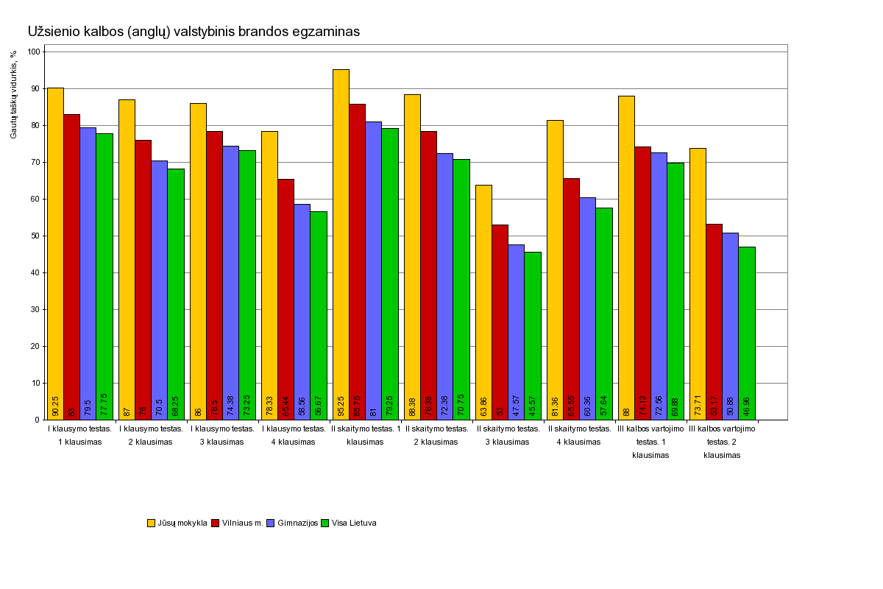

Slide 22
Istorijos egzamino ir I pusmečio rezultatų palyginimas pagal pasiekimų lygius
I pusmetis | įvertinimas „puikiai" | Aukštesnysis pasiekimų lygis | Pagrindinis pasiekimų lygis | Patenkinamas pasiekimų lygis | Ne ugdymo plano dalykas
 | 3 | 54 | 65 | 1
Aukštesnysis pasiekimų lygis | 3 | 17 | 13
Pagrindinis pasiekimų lygis |  | 37 | 50 | 1
Patenkinamas pasiekimų lygis |  |  | 2
Ne ugdymo plano dalykas

Slide 23
Istorijos I pusmečio ir valstybinio egzamino vertinimų palyginimas

Slide 24
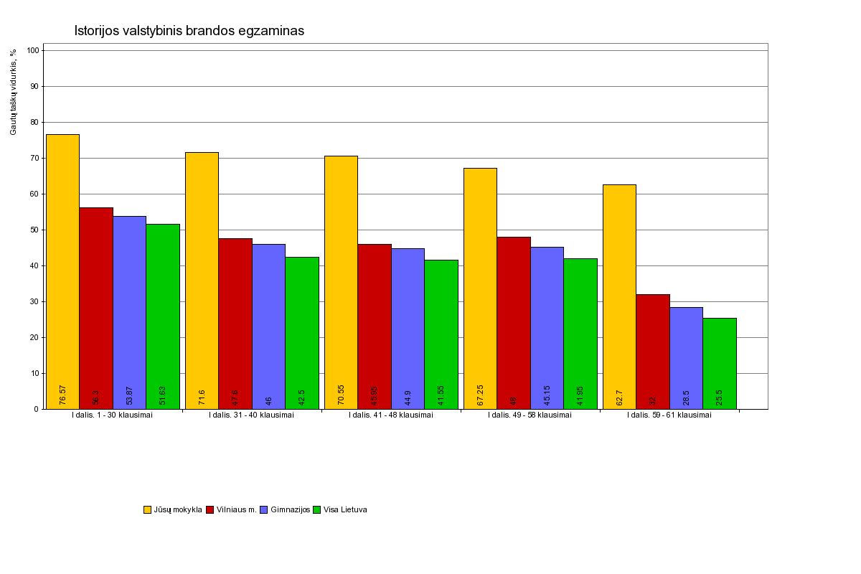

Slide 26
Biologijos egzamino ir I pusmečio rezultatų palyginimas pagal pasiekimų lygius
I pusmetis | įvertinimas „puikiai" | Aukštesnysis pasiekimų lygis | Pagrindinis pasiekimų lygis | Patenkinamas pasiekimų lygis | Ne ugdymo plano dalykas
 | 2 | 33 | 19 | 0 | 0
Aukštesnysis pasiekimų lygis | 1 | 16 | 5
Pagrindinis pasiekimų lygis | 1 | 17 | 13
Patenkinamas pasiekimų lygis |  |  | 1
Ne ugdymo plano dalykas

Slide 27
Biologijos egzamino ir I pusmečio rezultatų palyginimas pagal pasiekimų lygius

Slide 28
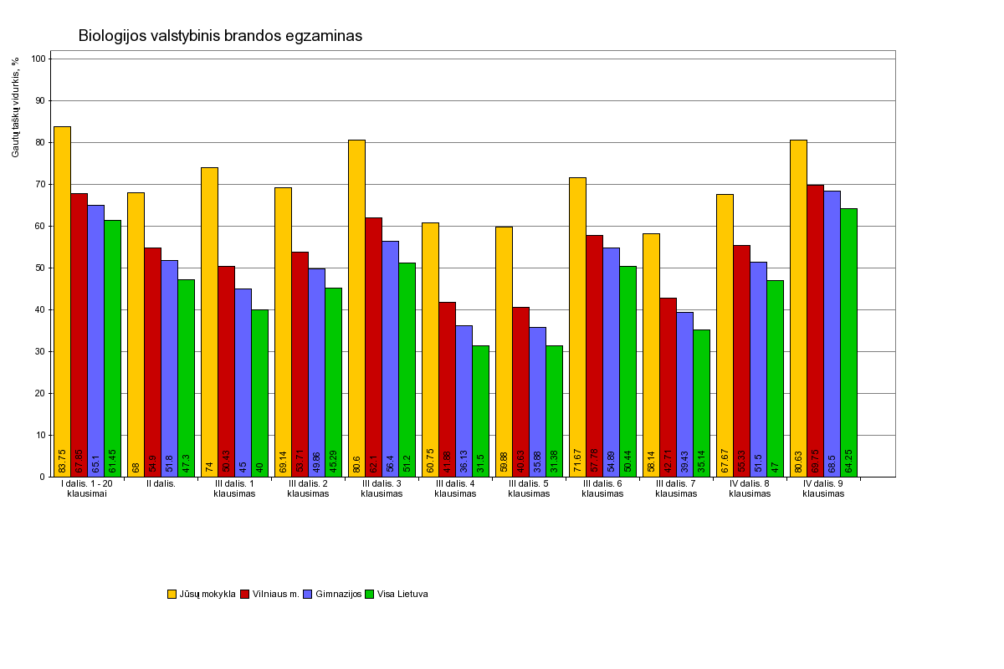

Slide 30
Chemijos egzamino ir I pusmečio rezultatų palyginimas pagal pasiekimų lygius
I pusmetis | įvertinimas „puikiai" | Aukštesnysis pasiekimų lygis | Pagrindinis pasiekimų lygis | Patenkinamas pasiekimų lygis | Ne ugdymo plano dalykas
 | 2 | 16 | 23 | 2
Aukštesnysis pasiekimų lygis | 2 | 16 | 15
Pagrindinis pasiekimų lygis |  |  | 8 | 2
Patenkinamas pasiekimų lygis
Ne ugdymo plano dalykas

Slide 31
Chemijos egzamino ir I pusmečio rezultatų palyginimas pagal pasiekimų lygius

Slide 32
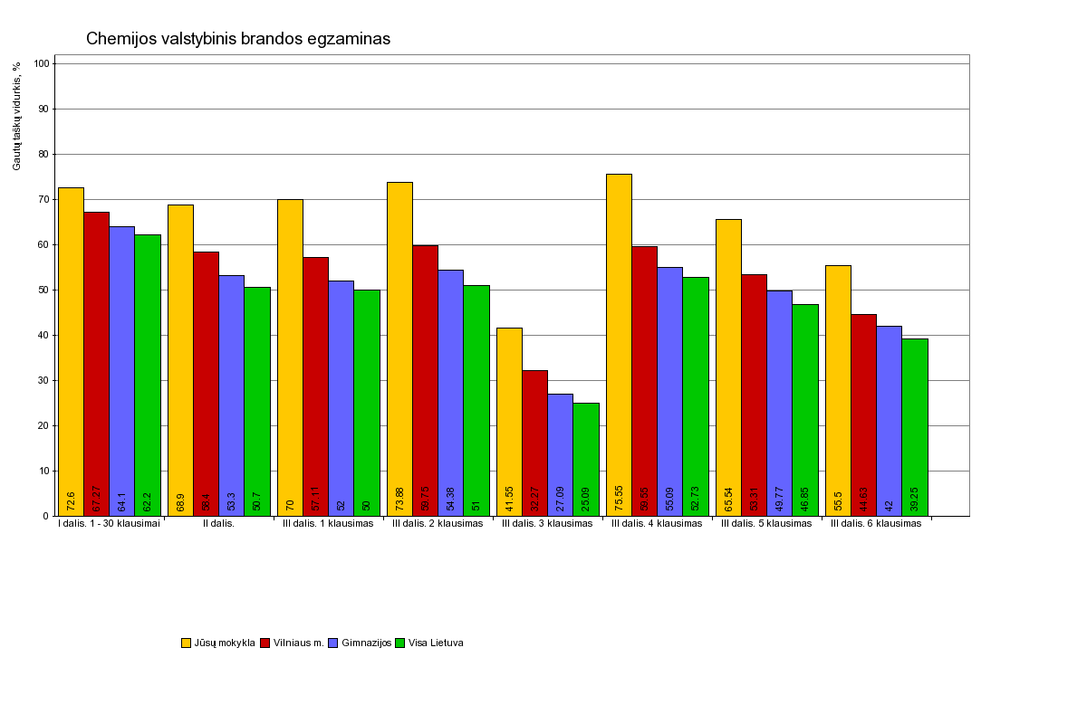

Slide 34
Informacinių technologijų egzamino ir I pusmečio rezultatų palyginimas pagal pasiekimų lygius
I pusmetis | įvertinimas „puikiai" | Aukštesnysis pasiekimų lygis | Pagrindinis pasiekimų lygis | Patenkinamas pasiekimų lygis | Ne ugdymo plano dalykas
 | 3 | 8 | 4 | 4
Aukštesnysis pasiekimų lygis | 3 | 7 | 2 | 1
Pagrindinis pasiekimų lygis |  | 1 | 2 | 3
Patenkinamas pasiekimų lygis
Ne ugdymo plano dalykas

Slide 35
Informacinių technologijų egzamino ir I pusmečio rezultatų palyginimas pagal pasiekimų lygius

Slide 36
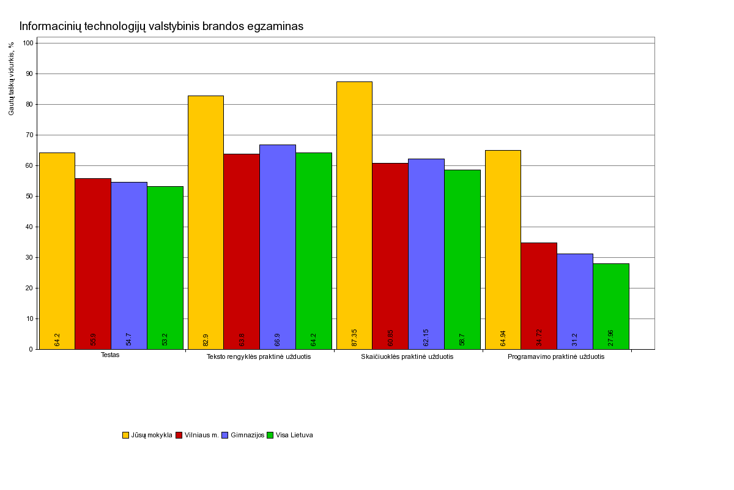

Slide 38
Fizikos egzamino ir I pusmečio rezultatų palyginimas pagal pasiekimų lygius
I pusmetis | įvertinimas „puikiai" | Aukštesnysis pasiekimų lygis | Pagrindinis pasiekimų lygis | Patenkinamas pasiekimų lygis | Ne ugdymo plano dalykas
 | 0 | 3 | 13 | 1
Aukštesnysis pasiekimų lygis |  | 1 | 4
Pagrindinis pasiekimų lygis |  | 2 | 9 | 1
Patenkinamas pasiekimų lygis
Ne ugdymo plano dalykas

Slide 39
Fizikos egzamino ir I pusmečio rezultatų palyginimas pagal pasiekimų lygius

Slide 40
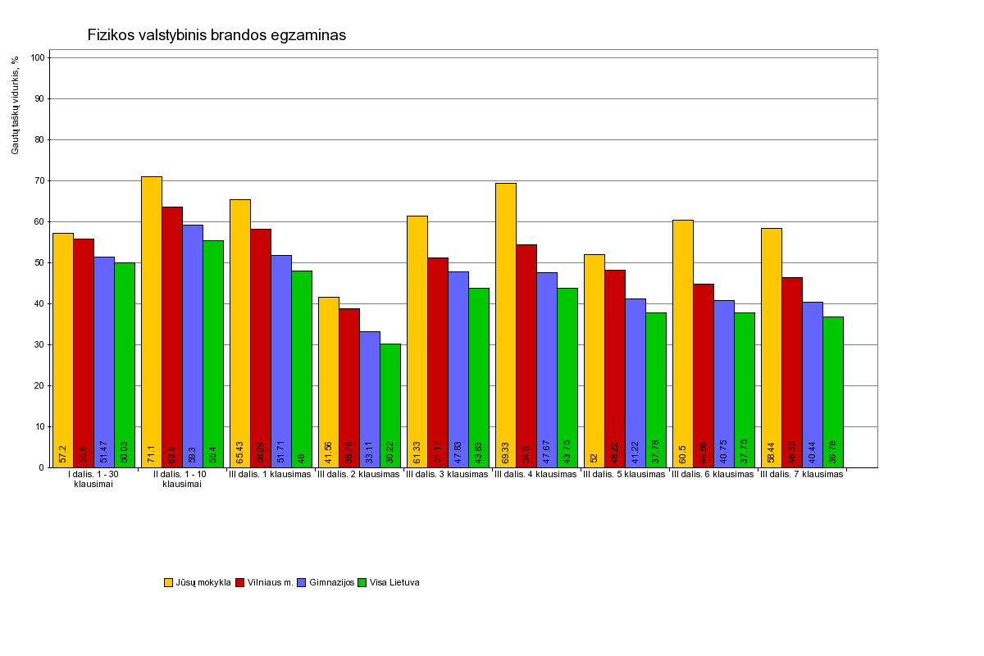

Slide 42
Gimnazijos – “konkurentės”

